Slide 1
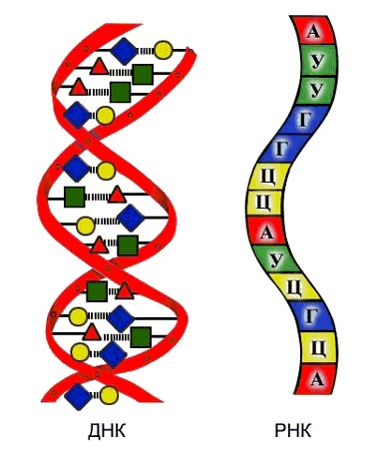
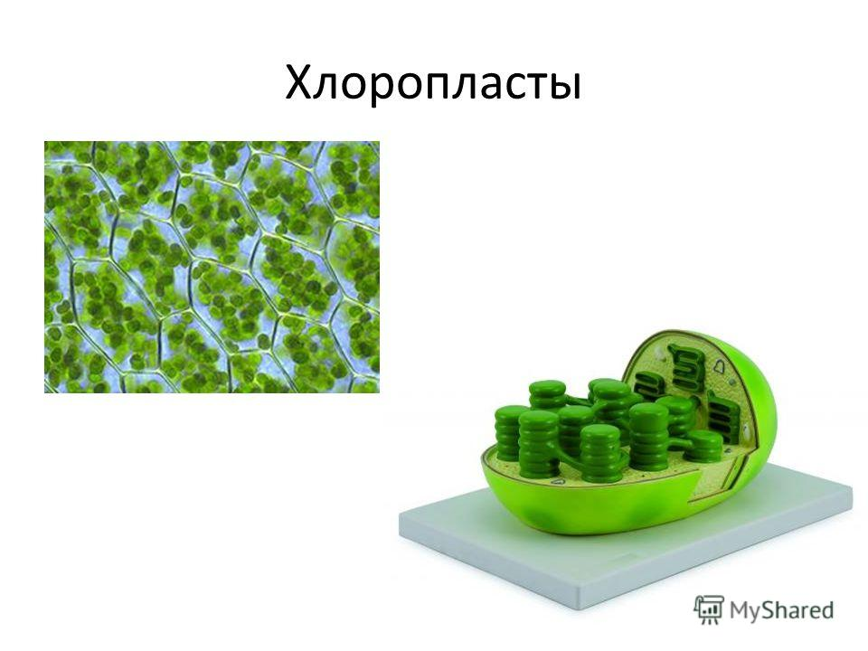
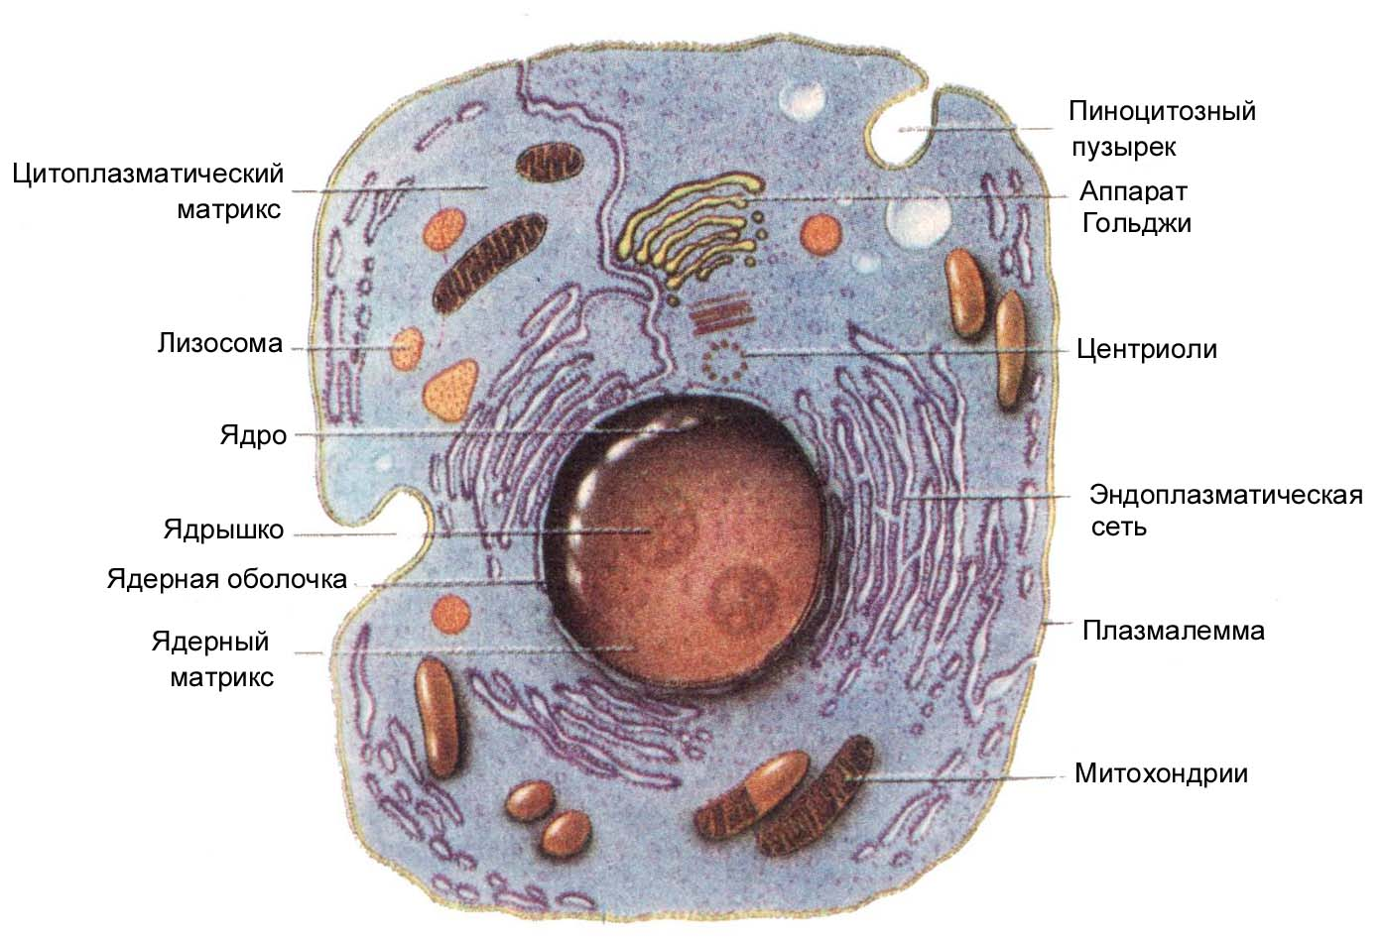
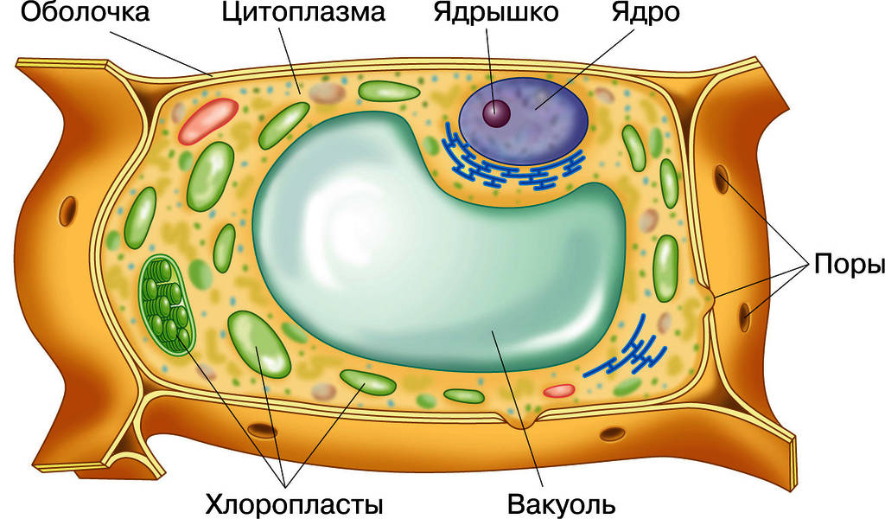
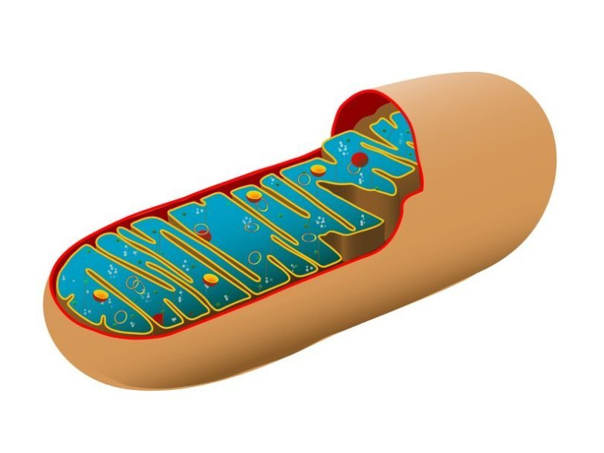

Slide 2
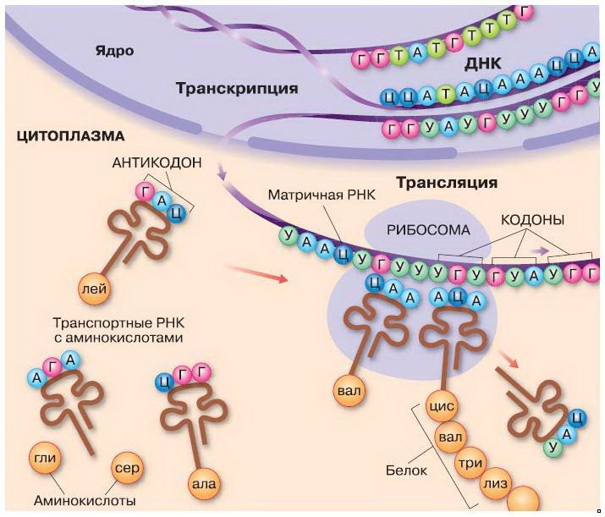

Slide 3
Тема урока:
«Решение задач на генетический код и биосинтез белка»

Slide 4
Свойства генетического кода.
1. Код «врожден» т.е. одна аминокислота может кодироваться несколькими триплетами.
2. Код специфичен – один триплет всегда обозначает только одну аминокислоту.
3. Код универсален – для всех живых организмов, что свидетельствует о единстве происхождения всех живых организмов.
4. Один нуклеотид не может одновременно входить в состав соседних триплетов.
5. Код не имеет знаков препинаний, и если один нуклеотид выпадает из тройки, то его место занимает ближайший нуклеотид из соседней тройки.

Slide 5
Правила решения генетических задач:
нуклеотиды и-РНК комплементарны нуклеотидам ДНК;
вместо тимина ДНК во всех видах РНК записывается урацил;
нуклеотиды и-РНК пишутся подряд, без запятых, т. к. имеется в виду одна молекула;
кодон и-РНК комплементарен антикодону т-РНК
антикодоны т-РНК пишутся через запятую, т. к. каждый антикодон принадлежит отдельной молекуле т-РНК;
аминокислоты находим по таблице генетического кода;
аминокислоты в белке пишутся через дефис, т. к. имеется в виду, что они уже соединились и образовали первичную структуру белка.
3 нуклеотида =1 триплет (кодон) =1 аминокислота = 1 т-РНК
т-РНК синтезируются прямо на матрице ДНК по принципу комплементарности и без участия и-РНК (обычно это указывается в условии задачи);
чтобы узнать, какую аминокислоту переносит т-РНК, необходимо построить кодон и-РНК;
по кодону и-РНК с помощью таблицы генетического кода определяем аминокислоту;
указанный в условии триплет т-РНК является антикодоном.

Slide 6
1.Участок молекулы ДНК, кодирующий часть полипептида, имеет следующее строение:
– А – Ц – Ц – А – Т – А – Г – Т – Ц – Ц – А – А – Г – Г – А –
Определите последовательность аминокислот в полипептиде?

Slide 7
а) Зная ДНК: –А–Ц–Ц–А–Т–А–Г–Т–Ц–Ц–А–А–Г–Г–А–
и-РНК: –У–Г–Г–У–А–У–Ц–А–Г–Г–У–У–Ц–Ц–У–
б) Используя таблицу генетического кода, определяем последовательность аминокислот в полипептиде.
УГГ – триптофан
УАУ – тирозин
ЦАГ – глутамин
ГУУ – валин
ЦЦУ – пролин
О т в е т: триптофан – тирозин – глутамин – валин – пролин.

Slide 8
2. Участок гена имеет такую последовательность нуклеотидов:
ТТТ - ТАЦ – АЦА – ТГТ – ЦАГ. Определите последовательность нуклеотидов иРНК и последовательность аминокислот в белковой молекуле, которая синтезируется под контролем этого гена.
3. Какую последовательность имеет молекула иРНК, которая синтезируется на участке гена с такой последовательностью нуклеотидов:
А) ЦТГ – ЦЦГ – ЦТТ – АГТ – ЦТТ;
Б) ЦАЦ – ТАТ – ЦЦТ – ТЦТ – АГГ.
Определите последовательность аминокислот в белковой молекуле?

Slide 9
4.В процессе трансляции участвовало 30 молекул тРНК. Определите число аминокислот, входящих в состав синтезируемого белка, а также число триплетов и нуклеотидов в гене, который кодирует этот белок?

Slide 10
Решение:
30тРНК = 30 аминокислот
аминокислот = 30 триплетов
30х3 = 90 нуклеотидов.

Slide 11
5.Белок состоит из 50 аминокислотных остатков. Сколько нуклеотидов в гене кодирует первичную структуру этого белка?

Slide 12
6.Известны молекулярные массы четырех белков:
а) 3000; б) 4600; в) 78 000; г) 3500.
Определите длины соответствующих генов?

Slide 13
а) 3000:100=30
30 * 3=90
90 * 0,34=30,6 нм
б) 4600 : 100 = 46 аминокислот
46 * 3 = 138 нуклеотидов
138 * 0,34 = 46,92 нм
в) 78000 : 100 = 780 аминокислот
780 * 3 = 2340 нуклеотидов
2340 * 0,34 = 795,6 нм
г) 3500 : 100 = 35 аминокислот
35 * 3 = 105 нуклеотидов
105 * 0,34 = 35,7 нм
О т в е т: длины соответствующих генов равны: а) 30,6 нм; б) 46,92 нм; в) 795,6 нм; г) 35,7 нм

Slide 14
7. Молекулярная масс белка составляет 15950. Определите длину кодирующего этот белок гена, если молекулярная масса одной аминокислоты – 110, а расстояние между нуклеотидами в молекуле ДНК составляет 0,34 нм.

Slide 15
8. Молекула ДНК содержит 80 000 остатков А, что составляет 16% от общего числа нуклеотидов в молекуле. Определить количество остальных нуклеотидов?

Slide 16
Если А=16% и 80000 нуклиотидов, то согласно правилу комплеметарности Т = 16% и 80000 нуклеотидов. А+Т=32% и 160000нуклеотидов. А-Т и Г-Ц это 100%.
100%-32%=68%, следовательно на Г и Ц приходится по 34%. Остается найти число нуклеотидов при помощи пропорции:
16% - 80000
34% - х
Х=(34х80000):16=170000
Ответ: Т=16% и 80000 нуклеотидов, Г=34% и 170000 нуклеотидов, Ц=34% и 170000 нуклеотидов.

Slide 17
9. В молекуле ДНК находится 1400 нуклеотидов с тимином, что составляет 5% от их общего числа. Определите, сколько нуклеотидов с гуанином (Г), цитозином (Ц), аденином (А) содержится в отдельности в молекуле ДНК.

Slide 18
10. В процессе гликолиза образовалось 84 молекулы пировиноградной кислоты. Какое количество молекул глюкозы подверглось расщеплению и сколько молекул АТФ образуется при её полном окислении? Объясните полученные результаты.

Slide 19
Пояснение.
1) В процессе гликолиза при расщеплении 1 молекулы глюкозы образуется 2 молекулы пировиноградной кислоты и выделяется энергия, которой хватает на синтез 2 молекул АТФ.
2) Если образовалось 84 молекулы пировиноградной кислоты, то, следовательно расщеплению подверглось 84 : 2 = 42 молекул глюкозы.
3) При полном окислении в расчете на одну молекулу глюкозы образуется 38 молекул АТФ.
Следовательно, при полном окислении 42 молекулы глюкозы образуется 38 х 42 = 1596 молекул АТФ

Slide 20
11. В результате гликолиза образовалось 56 молекул пировиноградной кислоты (ПВК). Определите, какое количество молекул глюкозы подверглось расщеплению и сколько молекул АТФ образовалось при гидролизе и при полном окислении.

Slide 21
Рефлексия:
Стратегия «Незаконченного предложения». Дети читают и отвечают на него 1.Сегодня я узнал… 2. Было интересно… 3. Я поняла, что… 4. Теперь я могу… 5. Я приобрела… 6. Я научилась… 7. Было трудно… 8. Я смог… 9. Я попробую… 10. Мне захотелось…

Slide 22
Домашнее задание:
Решить разноуровневые задачи на биосинтез белка.

Slide 23
Спасибо за внимание!

